Slide 1
令和８年度９月合同副校園長会 教務関係について
令和８年９月10日（木）
Notes:
副校長先生、副園長先生、おはようございます。指導主事の紺多でございます。
私からは、教務関係について4点お伝えいたします。1点目は1学期の実施授業時数について、2点目は全国学力・学習状況調査の結果および活用について、3点目は授業改善推進プランについて、4点目はその他の連絡でございます。
お手元に資料4をご用意ください。どうぞよろしくお願いいたします。

Slide 2
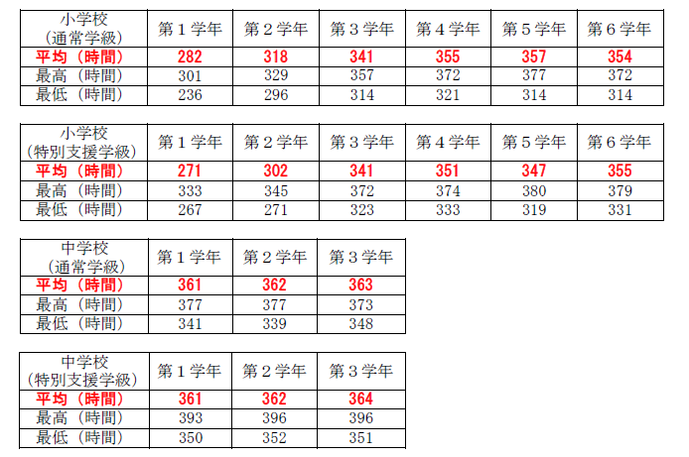
１ 実施授業時数について（１学期）
Notes:
1点目は、令和8年度 練馬区立学校における1学期の実施授業時数についてです。
7月には時数集計表をご提出いただき、ありがとうございました。お寄せいただいたデータを集計し、1学期末時点における各学校の平均実施授業時数を算出いたしましたので、スライドのとおり共有いたします。
表は上から、小学校の通常の学級、小学校の特別支援学級、中学校の通常の学級、中学校の特別支援学級の順で、それぞれ平均・最高・最低をお示ししております。
小学校の通常の学級では、平均実施授業時数は第1学年が282時間、第2学年が318時間、第3学年以上は340時間台から350時間台でございます。中学校の通常の学級は各学年とも361時間から363時間で、学年による差はほとんどございません。
〔省略可〕あわせてご覧いただきたいのが、最高と最低の幅でございます。たとえば小学校第1学年では、最も多い学校が301時間、最も少ない学校が236時間で、65時間の開きがございます。同じ学年でも、学校によって進み方に差があるということでございます。
この数値をもって各学校の状況を評価するものではございません。標準授業時数の確保に向けて、お時間のあるときに自校の各学年の時数とお比べいただき、極端な増減がないかご確認ください。増減が大きい場合には、その理由を検証し、今後の教育活動に生かしていただければと存じます。
なお、1学期の教育指導課訪問では、先生方が作成されている週ごとの指導計画、いわゆる週案を確認させていただいております。その際によくお伝えしておりますのが、各教科等の累計時数が記載されていないという点でございます。
累計時数は、標準授業時数を確保できるかどうかを先生方ご自身が把握するための、大切な情報でございます。管理職の先生方におかれましては、週案の提出を毎週求めていらっしゃることと存じますが、累計欄の記載につきましてもあわせてご確認いただき、未記載の場合には記載を促すようご指導をお願いいたします。

Slide 3
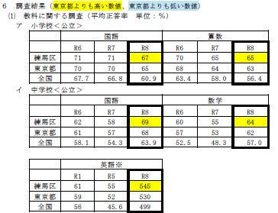
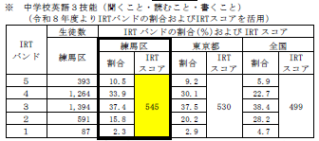
２ 全国学力・学習状況調査の結果および活用について
教科に関する調査
Notes:
2点目は、令和8年度 全国学力・学習状況調査の結果および活用についてです。資料4に基づきご報告いたします。
本調査の目的は、指導と評価の一体化を図り、各学校が自校の課題を把握したうえで、授業改善や生活指導の改善につなげることにございます。結果の公表そのものが目的ではないという点を、改めて共有させていただきます。
まず、教科に関する調査、平均正答率でございます。練馬区は、小学校の国語が67％、算数が65％、中学校の国語が69％、数学が64％で、いずれも東京都および全国の平均を上回っております。
中学校の英語につきましては、令和8年度からIRTバンドの割合とIRTスコアが用いられております。練馬区のIRTスコアは545で、東京都の530、全国の499を上回っております。
〔省略可〕下の表は、英語のIRTバンドごとの生徒の割合でございます。上位の第5バンドと第4バンドを合わせますと、練馬区は44.4％で、東京都の39.3％、全国の28.6％を上回っております。
〔省略可〕なお、調査問題は年度によって異なりますので、経年の数値をそのまま比較することは適当ではございません。その年度ごとに東京都・全国とどのような関係にあるか、という見方でご覧ください。
数値そのものは良好でございますが、課題もございます。小学校・中学校ともに、算数・数学において、知識・技能を問う問題と比べ、思考力・判断力・表現力を問う問題の正答率が低い傾向が見られます。
この傾向は練馬区に限ったものではございませんが、国語や英語と比べましても、算数・数学における思考力・判断力・表現力の育成は重要な課題であると捉えております。各学校におかれましても、自校の状況を必ずご確認ください。

Slide 4
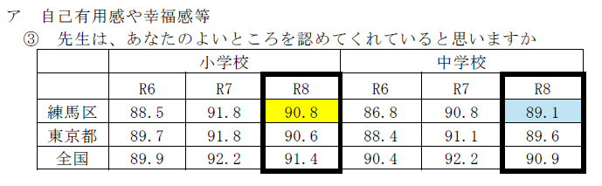
２ 全国学力・学習状況調査の結果および活用について
質問紙調査
Notes:
続いて、質問紙調査の結果です。
まず、「先生は、あなたのよいところを認めてくれていると思いますか」という項目でございます。肯定的な回答をした児童・生徒の割合は、練馬区が小学校90.8％、中学校89.1％です。小学校は全国の91.4％を、中学校は東京都の89.6％と全国の90.9％を、それぞれ下回っております。
〔省略可〕昨年度と比べますと、小学校は91.8％から90.8％へ、中学校は90.8％から89.1％へと、いずれも下がっております。大きな下がり幅ではございませんが、注意して見ておく必要があると考えております。
児童・生徒が「もっと認めてほしい」「もっと褒めてほしい」と感じている状況がうかがえます。こうした結果は、自己肯定感や自己有用感を育む関わり方、そして児童・生徒が安心して相談できる環境づくりについて、改めて考える必要があることを示していると捉えております。
〔省略可〕日々の授業や学級経営の中で、児童・生徒のよさを具体的な言葉にして伝える場面を、意識的に増やしていただければと存じます。

Slide 5
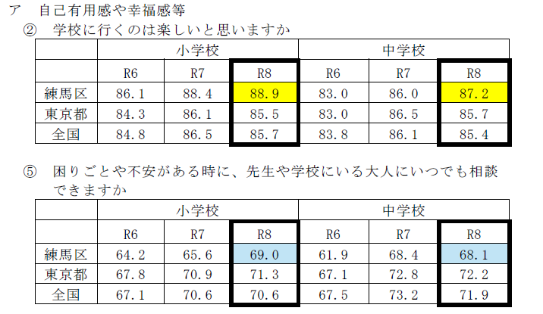
２ 全国学力・学習状況調査の結果および活用について
質問紙調査
Notes:
次に、「学校に行くのは楽しいと思いますか」という項目です。練馬区は小学校88.9％、中学校87.2％と、東京都・全国のいずれをも上回り、令和6年度から3年続けて数値が伸びております。大変望ましい状況であり、各学校の取組の成果であると受け止めております。
その一方で、「困りごとや不安がある時に、先生や学校にいる大人にいつでも相談できますか」という項目は、小学校69.0％、中学校68.1％と、いずれも7割に達しておりません。東京都・全国と比べましても、小学校で2ポイント前後、中学校で4ポイント前後低い状況でございます。
〔省略可〕昨年度からの推移を見ますと、小学校は65.6％から69.0％へと改善が見られる一方、中学校は68.4％から68.1％とほぼ横ばいでございます。
学校に行くのは楽しいと答える児童・生徒が9割近くいる一方で、困ったときに相談できると答える児童・生徒は7割に届きません。この差をどう埋めるかが、区としても各学校にとっても重要な課題であると認識しております。
さらに、「主体的・対話的で深い学び」の観点では、中学校において、生徒が自ら学びを進める授業への転換を一層進める必要があると考えております。児童・生徒の学習への興味・関心や理解度はおおむね良好でございますので、授業形態を工夫することで、さらなる学習成果の向上が期待できるものと捉えております。
なお、本資料には児童・生徒質問紙調査の項目を一部抜粋して掲載しております。各学校におかれましては、掲載項目だけでなく、すべての質問項目について、自校の実態と区平均とを比較しながら分析を進めていただきたいと存じます。全項目の区平均値は、全教職員が確認できるよう共有フォルダに格納しておりますので、ご活用ください。
〔省略可〕分析は管理職や研究主任だけで行うのではなく、全教職員で結果を共有し、自校の児童・生徒の姿と重ねながら話し合っていただくことが大切であると考えております。

Slide 6
３ 令和８年度授業改善推進プランの作成および 授業改善推進プランに基づく教育活動の実施について
（１）提出資料（２点）
課題分析と授業改善策
（２）提出期限
令和８年９月30日（水）
（３）提出方法
Ｃ４ｔｈ個人連絡にて各学校の担当指導主事
Notes:
3点目は、令和8年度 授業改善推進プランの作成、および授業改善推進プランに基づく教育活動の実施についてです。
練馬区では毎年、児童・生徒の学力向上を図るための方策として、授業改善推進プランの作成をお願いしております。先ほどご説明いたしました全国学力・学習状況調査等の結果を分析し、プランの作成にご活用ください。
〔省略可〕作成にあたりましては、教科に関する調査の結果だけでなく、質問紙調査の結果もあわせてご覧ください。算数・数学における思考力・判断力・表現力の育成、そして児童・生徒が相談しやすい環境づくりは、本日ご説明した区全体の課題でございます。自校の状況と重ねてご検討いただければと存じます。
ご提出いただく資料は、（1）に記載の「課題分析と授業改善策」でございます。提出期限は9月30日（水）です。Ｃ４ｔｈの個人連絡にて、各学校の担当指導主事までご提出をお願いいたします。
ご提出後、担当指導主事が内容を確認し、必要に応じて修正を依頼いたします。修正を反映した完成版は、10月末までに各学校のホームページに掲載してください。
なお、ホームページへの掲載につきましては、「学力向上を図るための全体計画」は必ず掲載をお願いいたします。「課題分析と授業改善策」につきましては、学校の実情に応じてご判断ください。
〔省略可〕提出から掲載まで1か月ほどでございます。修正のやり取りの期間も見込み、余裕をもって作成を進めていただきますようお願いいたします。

Slide 7
４ その他
都中学校英語スピーキングテスト(ESAT-J)
中学校第３学年対象
（１）申込期限
令和８年９月16日（水）午後５時
Notes:
最後に、その他といたしまして、中学校の副校長先生にご連絡でございます。
11月22日（日）に実施予定の東京都中学校英語スピーキングテスト、ESAT-Jにつきまして、各中学校で生徒・保護者の申込支援をしていただき、ありがとうございます。
第3学年の申込期限が9月16日（水）午後5時と迫っております。来週の水曜日でございます。
例年、近日中に東京都から各中学校の申込状況について情報提供がございます。その状況を踏まえ、区から改めてリマインドのご連絡をする場合がございますので、その際はご協力をよろしくお願いいたします。
〔省略可〕申込がお済みでない生徒がいる場合には、期限までに手続きが完了するよう、学年や担任の先生と連携してお声がけをお願いいたします。
教務関係については以上でございます。ご不明な点がございましたら、各学校の担当指導主事までお問い合わせください。2学期もどうぞよろしくお願いいたします。

